Slide 1





Comment pourriez-vous bonifier les mesures de soutien que vous proposez?
Colloque pédagogique 2026
Pôle interordres de Montréal
Suzie Tardif et Julie Courcy
Janvier 2026
Notes:
Présentation (1 minute) Suzie & Julie

Slide 2
Plan de l’atelier
1
Contextualisation du projet
2
Atelier
3
Période d’échanges
Notes:
Suzie

Slide 3
Contextualisation du projet
Notes:
Suzie et Julie (10 minutes)

Slide 4

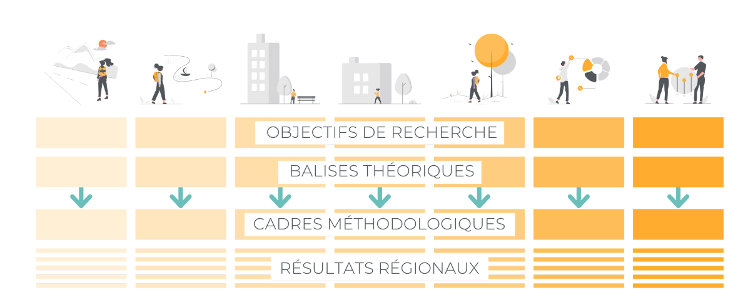
2022-2025
Étape 1
Contexte
Notes:
Dire que les mesures étaient présentées ensemble. Suzie

Slide 5

Rapport
https://reseau.uquebec.ca/fr/transitions-reussies/ressources/
Notes:
Dire que les mesures étaient présentées ensemble. Suzie

Slide 6
Démocratiser le recours aux mesures de soutien aux transitions interordres et intercycles
Définition de la situation initiale
Objectif général
Pour soutenir les personnes étudiantes et leurs besoins, des mesures de soutien sont habituellement déployées par les établissements scolaires. Le déploiement d’une mesure n’est toutefois pas garant de son utilisation par les personnes étudiantes.
Décrire et comprendre le processus de déploiement d’une mesure de soutien à la transition jusqu’à la prise de décision de l’utiliser (ou non) chez les personnes étudiantes.
Notes:
Suzie
Julie: Liens situation globale dans laquelle s’insère le projet + définitions mesures + pratiques + outils + ressources

Slide 7
Qu’est-ce qu’une mesure de soutien?
Mesure de soutien
Pratique de soutien
Un moyen structuré, planifié et orienté en fonction d’un but explicite, mis en œuvre afin de bonifier ou d’améliorer une situation pour arriver à un résultat souhaitable.
Un acte formel et institutionnalisé, découlant le plus souvent d’un plan d’action, développé et formalisé pour répondre à un besoin
Une action ou à un ensemble d’actions contextualisées, individuelles, collectives ou partagées, reposant sur des savoirs pratiques, théoriques ou expérientiels. S’adapte nécessairement au destinataire, visant l’atteinte d’un but, qu’il soit implicite ou explicite.
Peut être récurrente ou ponctuelle, variable selon les besoins, les situations et les contextes.
Notes:
Suzie
Julie: Liens situation globale dans laquelle s’insère le projet + définitions mesures + pratiques + outils + ressources

Slide 8
Trois mesures documentées
1
Boîte à outils intelligente Ali dans un collège
2
Atelier sur l’intégrité académique dans une université
Transition interordres
Transitions interordres et intercycles
3
Camp préparatoire de 2 jours offert 1 semaine avant le début des cours dans une université
Transition interordres
Notes:
Suzie

Slide 9
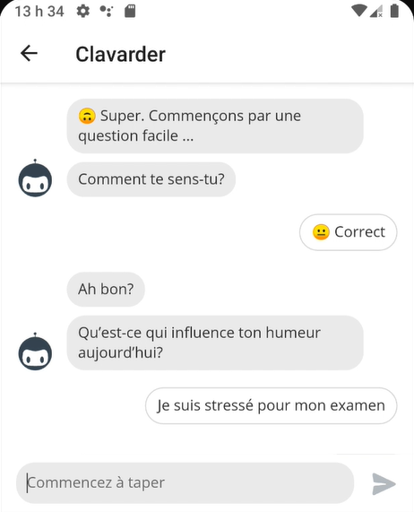

Boîte à outils intelligente : Ali
1
Application pour cellulaire (Optania®)
Robot conversationnel (avatar) accompagnateur/bienveillant
Il expose :
  de l’information pratique (sur les plans scolaire et psychosocial, et sur les transitions);
  des stratégies;
  des ressources d’aide.
Objectif principal : soutenir l’étudiant(e) dans une demande d’aide humaine professionnelle
Mieux vivre l’adaptation au collégial
Notes:
Suzie

Slide 10

Atelier sur l’intégrité académique dans une université
2
Atelier de 1 h 30, dans une salle à la
bibliothèque.
Animé par 2 personnes (orthopédagogue et
bibliothécaire).
Présentation sur le processus d’écriture d’un travail universitaire, les stratégies de rédaction et les
ressources disponibles.
Présentation sur l’intégrité académique et intellectuelle, le plagiat, la citation, les logiciels et les ressources disponibles.
Notes:
Suzie

Slide 11
Camp préparatoire de deux jours offert une semaine avant le début des cours dans une université
3
Jour 1
Jour 2
S’adapter à l’université et s’orienter sur le campus
Prendre soin de sa santé mentale à l’université
Activités
Présentations avec une possibilité de poser des questions;
Rallye photo;
Bingo;
Visite de Griffintown;
Jeu d’évasion à la bibliothèque.
Activités
Kahoot : Connais-tu... ;
Présentations avec une possibilité de répondre à des questions (Mentimeter);
Sports;
Visite des kiosques : aide financière, stage, centre sportif… ;
Visite des clubs;
Conférence de 2 anciens étudiant(e)s;
Visite de Griffintown;
Jeu d’évasion à la bibliothèque;
Tirage.
Notes:
Suzie

Slide 12
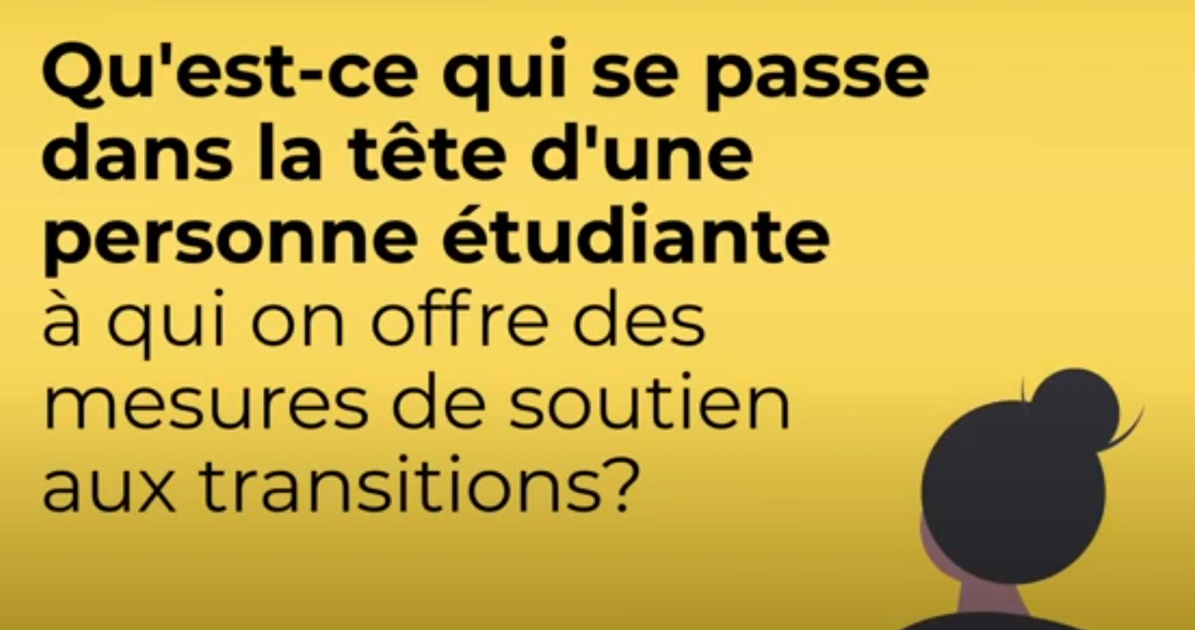

https://reseau.uquebec.ca/fr/transitions-reussies/ressources/quest-ce-qui-se-passe-dans-la-tete-dune-personne-etudiante-a-qui-offre-des-mesures-de-soutien-aux-transitions
Notes:
Suzie
https://reseau.uquebec.ca/fr/transitions-reussies/ressources/quest-ce-qui-se-passe-dans-la-tete-dune-personne-etudiante-a-qui-offre-des-mesures-de-soutien-aux-transitions

Slide 13
Atelier
Notes:
Atelier (40 minutes environ)

Slide 14
Selon vous, quels sont les leviers et les freins qui amènent la population étudiante à se tourner ou non vers les mesures de soutien aux transitions scolaires?
Notes:
Julie – Discussion avec le public

Slide 15
Les leviers à l’utilisation d’une mesure de soutien
Le besoin de rencontrer d’autres personnes étudiantes et employées
« Je pense que ça nous rend aussi plus à l’aise à poser des questions avec le personnel, parce qu’on peut interagir avec les personnes qui travaillent dans l’école aussi […], ça peut aider à s’orienter, à faire des connaissances [à apprendre à se connaître]. » – Personne étudiante 29, universitaire
Le besoin de réduire le stress ressenti associé à la rentrée
« Quand tu connais ton environnement, tu n’as pas cette pression, tu n’as pas ce petit stress derrière quand tu arrives au premier jour de l’école. Déjà, ça m’enlève un stress et je vais aimer mon environnement. » – Personne étudiante 32, universitaire
Le besoin de s’outiller
« Moi, en fait, ce n'est pas juste une idée que ça m'a déstressé, ça m'a aussi mis dans un état plus sérieux. Par exemple, il [personne professionnelle membre de l’université lors d’une rencontre avec des personnes étudiantes] expliquait plein de choses, comme l'organisation, le sommeil, comment gérer son stress, tout ça. Parce que, vous voyez, on vient du cégep aussi, puis je n'ai pas vraiment eu ces conseils-là au cégep. Donc, après ça, je suis en train de réaliser que, OK, là, c'est encore plus sérieux et je dois suivre ces étapes-là si je veux que ça se passe bien. » – Personne étudiante 21, universitaire
Notes:
SUZIE
Les résultats montrent que les personnes étudiantes se sont principalement tournées vers les mesures de soutien proposées si elles ressentaient qu’elles leur permettaient de de développer un sentiment d’appartenance envers leur nouveau milieu. Elles désiraient surtout profiter de ces mesures pour pouvoir rencontrer des personnes étudiantes ou membres du personnel scolaire. Elles voulaient également diminuer leur stress lié à la première journée de la rentrée, de pouvoir se repérer plus facilement dans leur campus ou connaitre les ressources et activités proposées dans leur nouveau milieu. L’une d’elle explique ce qui l’a motivée à utiliser une mesure des mesures de soutien aux transitions documentée : « Je pense que ça nous rend aussi plus à l'aise à poser des questions avec le personnel, parce qu'on peut interagir avec les personnes qui travaillent dans l'école aussi, […] aider à s'orienter, faire des connaissances » (Étu 29). Les résultats montrent que ces personnes étudiantes semblaient à l’aise avec l’identification de leurs besoins. Cette connaissance de soi est fortement liée à l’une des caractéristiques du modèle d’autodétermination de Wehmeyer (1996), l’autoréalisation. Les personnes étudiantes qui s’autoréalisent sont plus susceptibles de prendre des décisions qui correspondent à leurs valeurs et leurs aspirations.

Slide 16

Les freins à l’utilisation d’une mesure de soutien
L’absence de besoin ressenti
« En fait, je n'ai pas vraiment eu besoin de l'aide du collège pour m'intégrer, parce que ma tante a veillé à ce qu'une personne m’aide […], mais elle fait [la] deuxième année en Soins infirmiers, et elle, elle était vraiment comme mon guide, donc c'est elle qui m'a tout appris. » – Personne étudiante 28, collégial
Le manque de pertinence perçu des mesures au regard des besoins de socialisation
« En plus, j’ai mon équipe de hockey (sport d’équipe) aussi, alors j’ai des amis déjà au cégep, alors je n’ai pas besoin de socialiser » – Personne étudiante 17, collégial
Des contraintes personnelles et organisationnelles
« Nos cours sont trop remplis et notre horaire est accoté [qui a atteint le maximum de sa capacité]. »
– Personne étudiante 36, universitaire
Notes:
SUZIE
Interrogées sur les retombées de leur utilisation des mesures, les personnes étudiantes en indiquent principalement trois :
Diminuer son stress;
Faciliter son adaptation à son nouveau milieu scolaire;
Socialiser.
Les deux premières retombées se rapportent principalement à la dimension personnelle d’une transition. En effet, les personnes étudiantes indiquent que leur utilisation d’une des trois mesures a permis d’acquérir différentes connaissances qui ont diminué le stress qu’elles vivaient par rapport à leur transition et de faciliter leur adaptation à leur nouveau milieu scolaire. Elles ont apprécié les mesures qui leur permettaient de connaitre les personnes-ressources à consulter au besoin; connaitre les services offerts dans leur milieu; se repérer dans l’université et connaitre des stratégies d’apprentissage et de travail d’équipe.
La dernière retombée, fortement complémentaire, se rapporte davantage à la dimension économique, sociale et culturelle d’une transition. En effet, les personnes étudiantes mentionnent qu’elles apprécient avoir eu l’occasion de socialiser avec d’autres personnes étudiantes et membres du personnel. C’est pour elles un élément central de leur participation. À la suite de sa participation à une mesure de soutien, par exemple, une personne étudiante reconnait « Je connais maintenant trois amis. C’est sûr qu’on va rester en contact. Je pense que c’est une bonne opportunité pour qu’on discute, qu’on rencontre d’autre monde » (Étu 30).

Slide 17

Les recommandations émises par les personnes étudiantes pour optimiser l’utilisation des mesures de soutien
Bonifier la promotion des mesures
« Peut-être mettre quelques affiches un peu partout qui expliquent comment ça fonctionne et que, si les personnes sont intéressées, d’aller vous voir. »
– Personne étudiante 31, collégial
« Le besoin de rencontrer d’autres personnes étudiantes et employées. L'association étudiante aussi […] peut-être qu'ils pourraient faire de la publicité. »
– Personne étudiante 37, collégial
Notes:
Suzie

Slide 18
Quelles sont les mesures de soutien aux transitions scolaires que vous mettez en place dans vos milieux ?
Notes:
Julie

Slide 19
Que pourriez-vous bonifier une mesure de soutien à la transition que vous proposez ?
Notes:
Julie
Rappeler que des mesures se font et qu’elles sont inspirantes, mais rappeler pourquoi on fait réfléchir à l’une d’entre elles. + stratégies à visée universelle
Demander les mesures identifiées

Slide 20
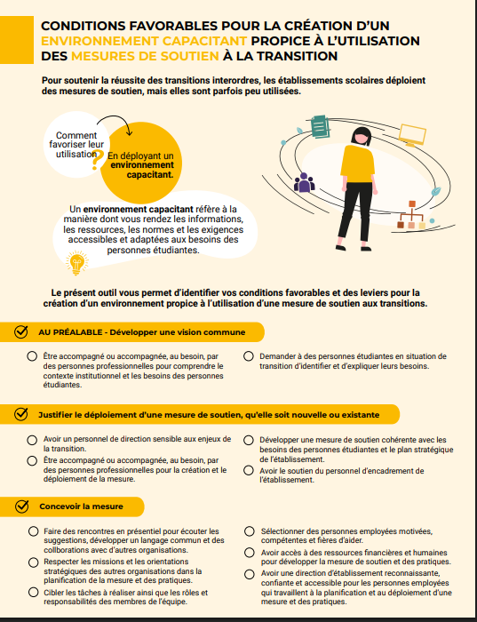
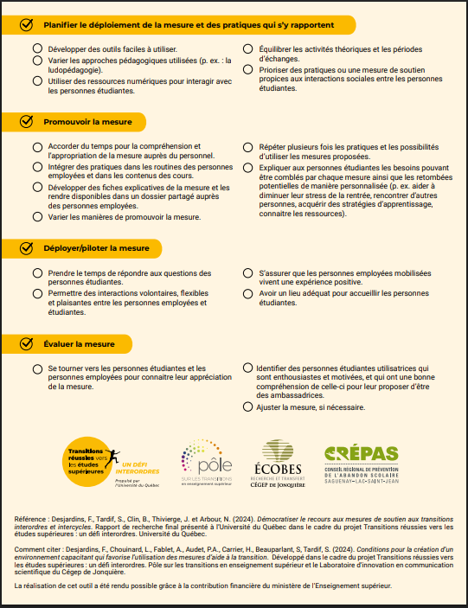
Quelques outils…
https://reseau.uquebec.ca/fr/transitions-reussies/ressources/conditions-pour-la-creation-dun-environnement-capacitant-qui-favorise-lutilisation-des-mesures-daide-a-la-transition
Notes:
Suzie

Slide 21
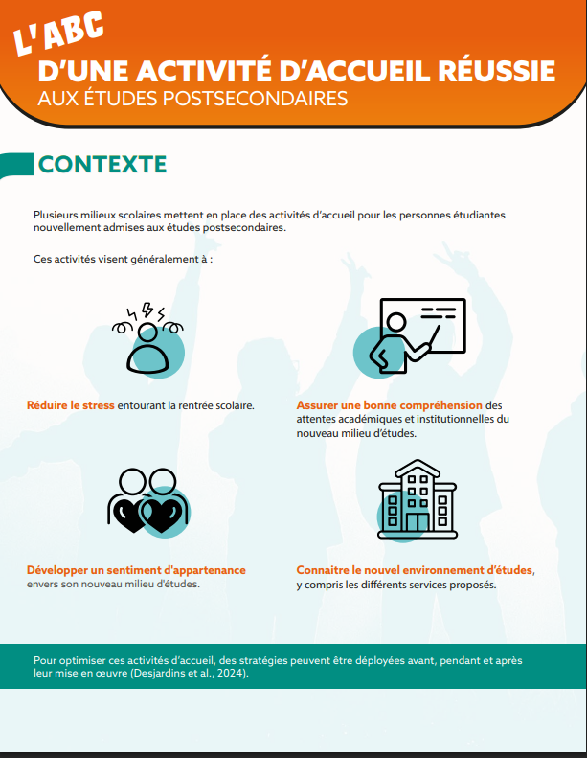
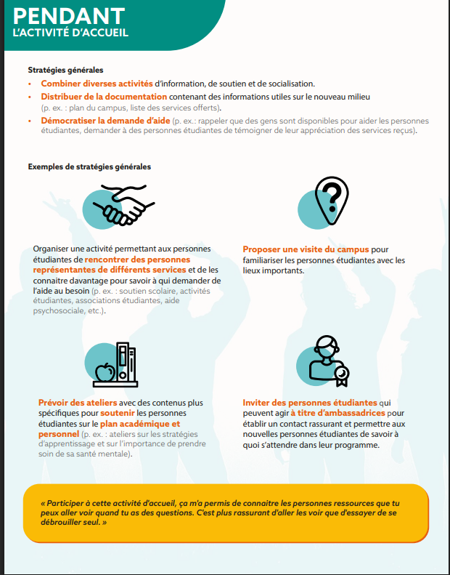
https://reseau.uquebec.ca/fr/transitions-reussies/ressources/abc-dune-activite-daccueil-reussie-aux-etudes-postsecondaires
Notes:
Suzie

Slide 22
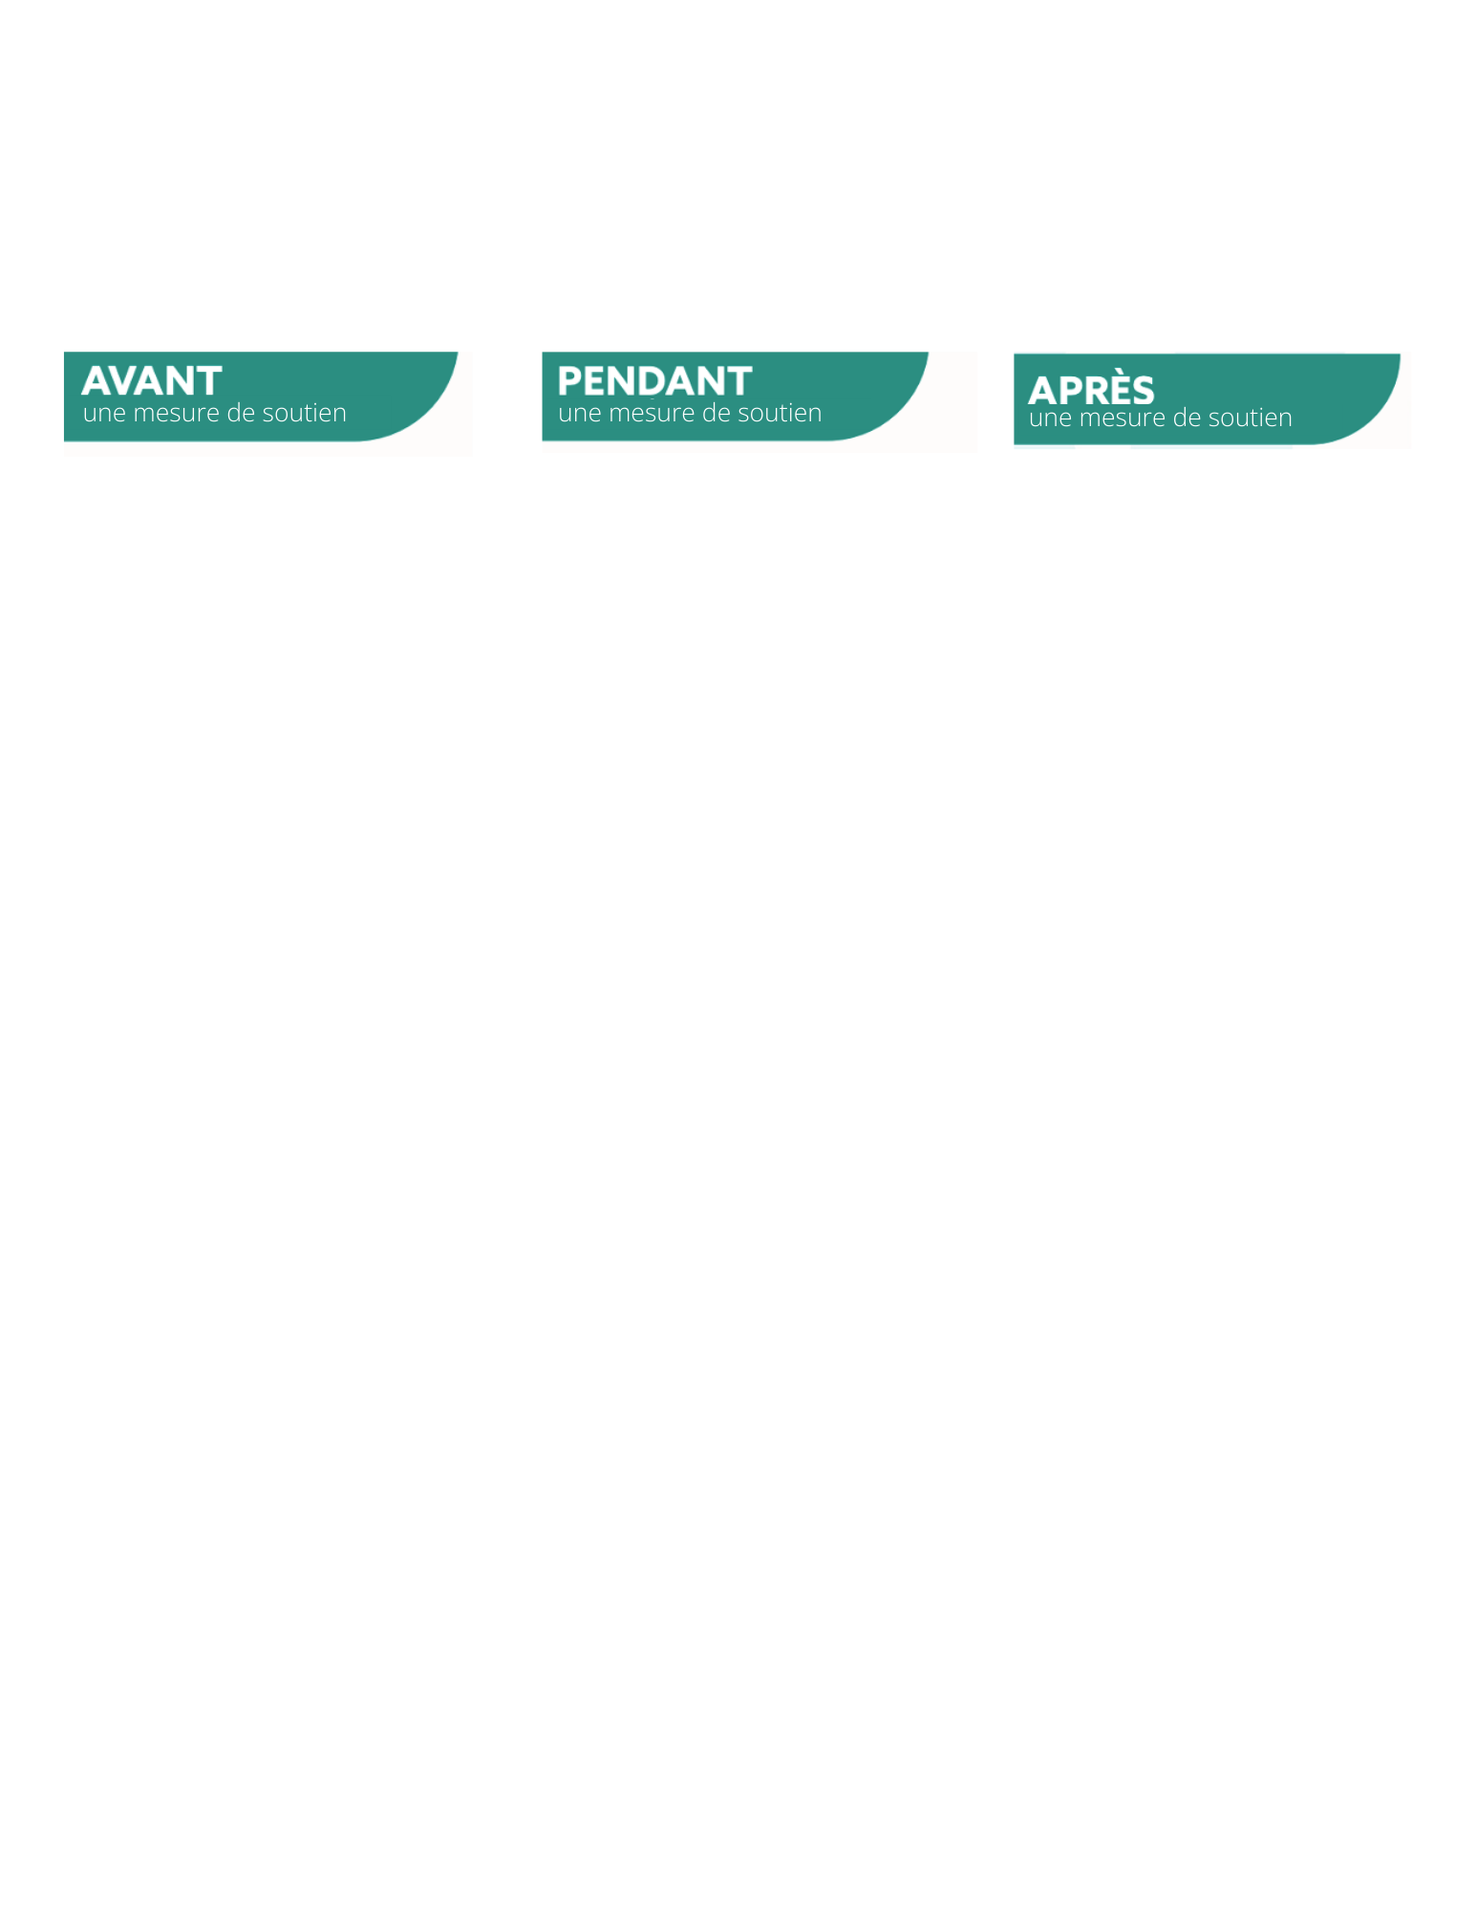
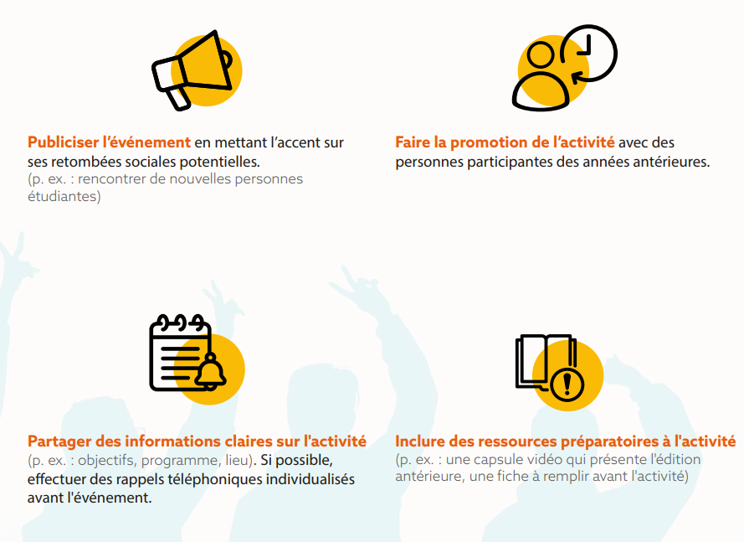
Notes:
Suzie
Juelie: Lignes d’action à lier au MSTR

Slide 23
Quelles sont les stratégies que vous avez identifiées ?
Notes:
Suzie

Slide 24
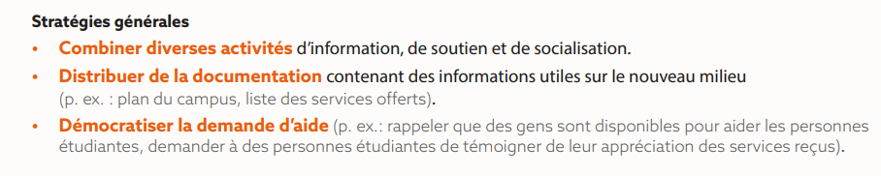
Notes:
Julie

Slide 25
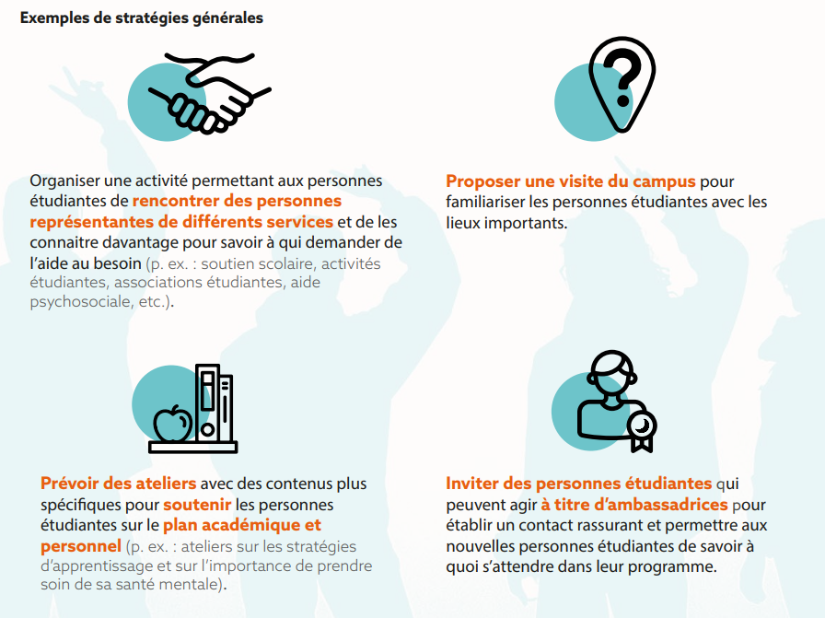
Notes:
Julie

Slide 26
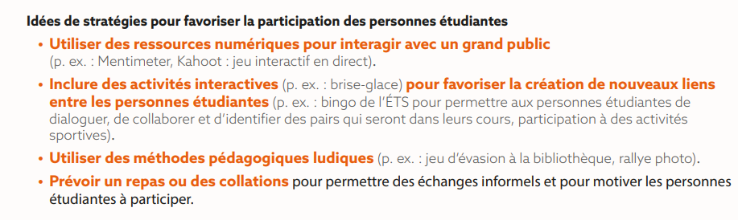

Slide 27
Quelles sont les stratégies que vous avez identifiées ?
Notes:
Julie

Slide 28
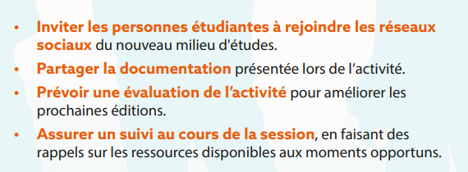
Notes:
Su

Slide 29
Quelles sont les stratégies que vous avez identifiées ?
Notes:
Su

Slide 30
Période d’échanges
Notes:
Julie

Slide 31



Merci!
Pour nous joindre
SuzieTardif@cegepjonquiere.ca
Julie.Courcy@uquebec.ca

